Slide 1
4.1 平面体的投影

Slide 2
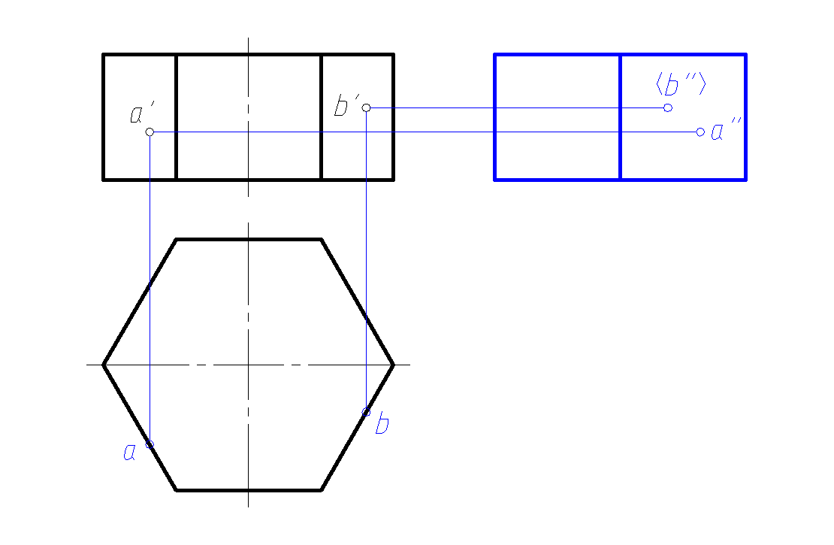
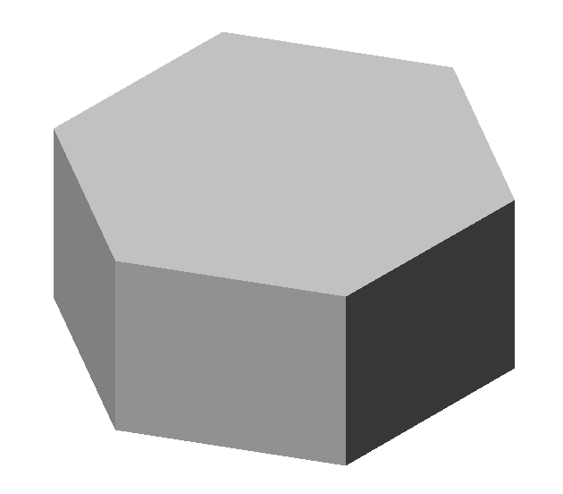
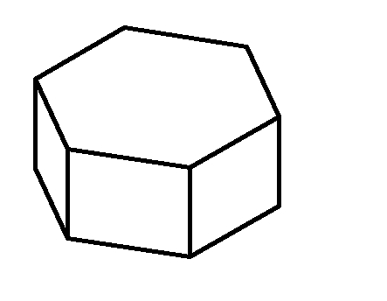
1. 求作左视图，并标出表面上各点的其余两个投影。

Slide 3
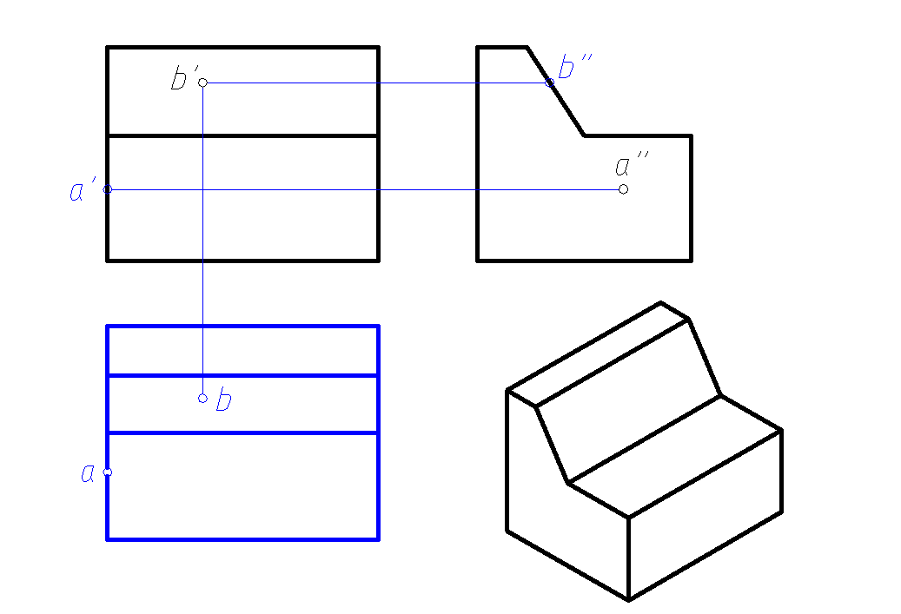

2. 求作俯视图，并标出表面上各点的其余两个投影。

Slide 4
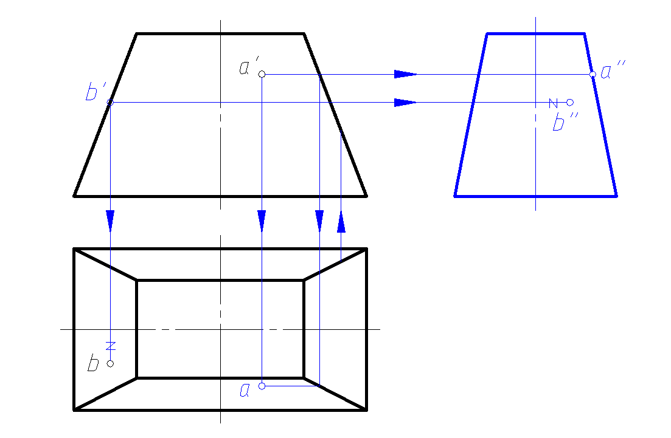
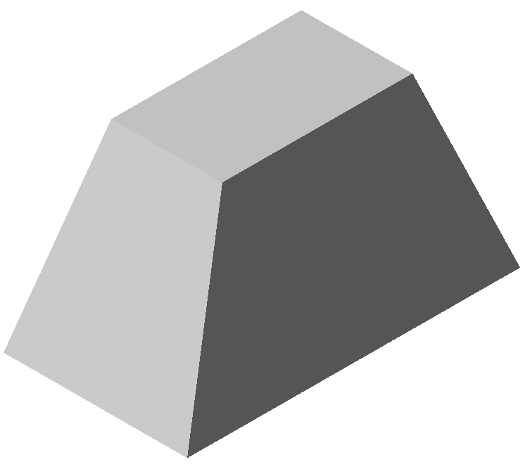
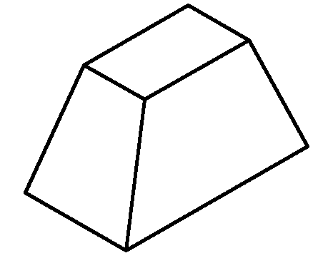
3. 求作左视图，并标出表面上各点的其余两个投影。

Slide 5
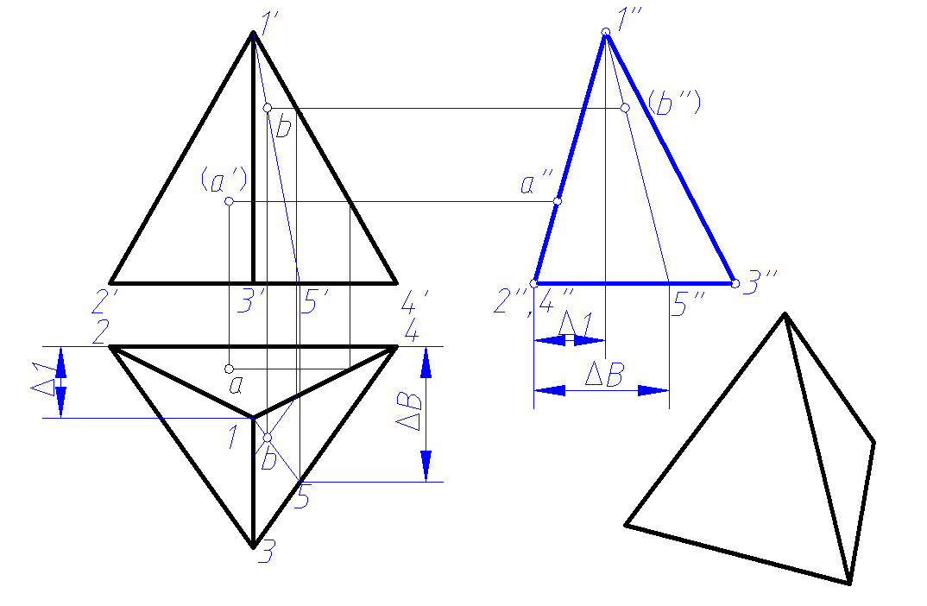
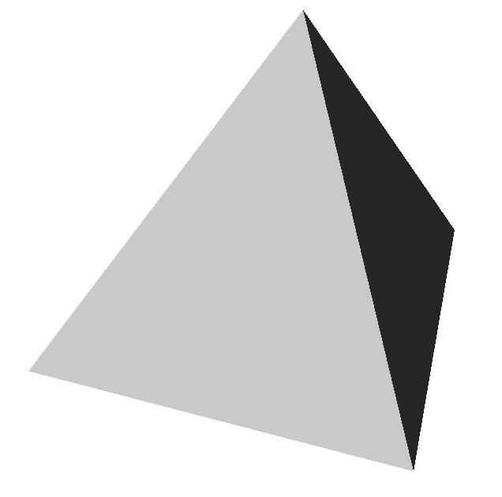
4. 求作左视图，并标出表面上各点的其余两个投影。

Slide 6
4.2 回转体的投影

Slide 7
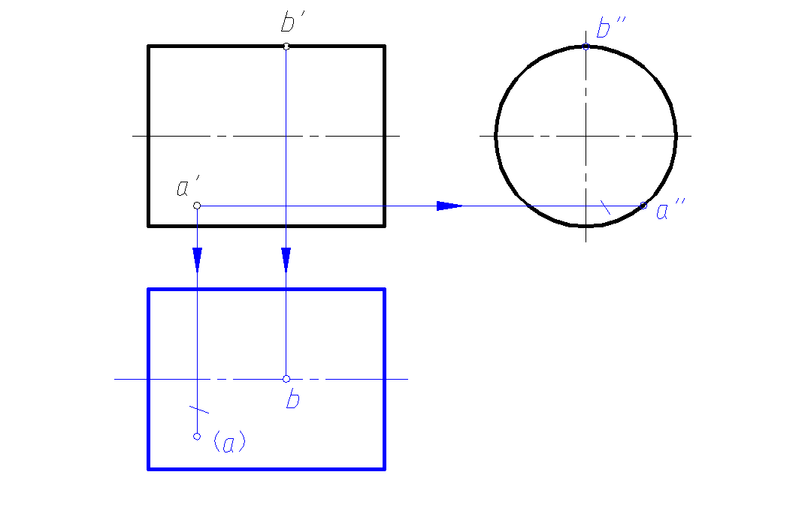
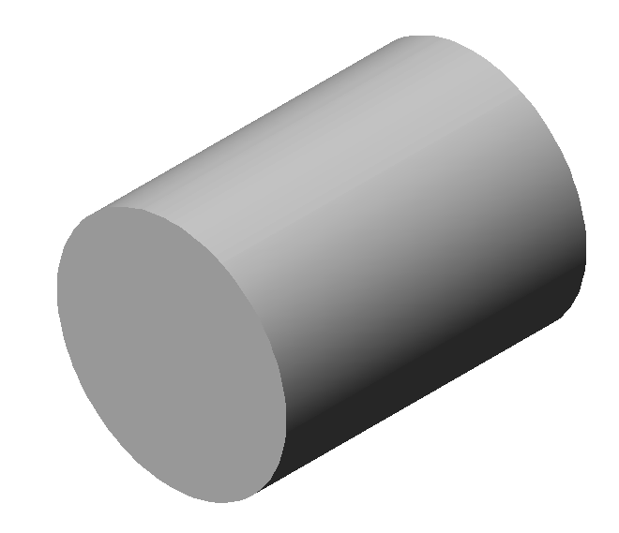
1. 求作俯视图，并标出圆柱面上各点的其余两个投影。

Slide 8
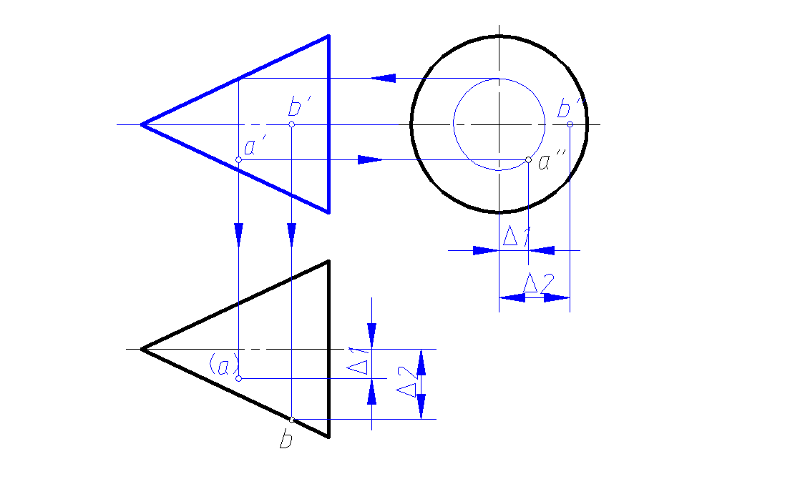
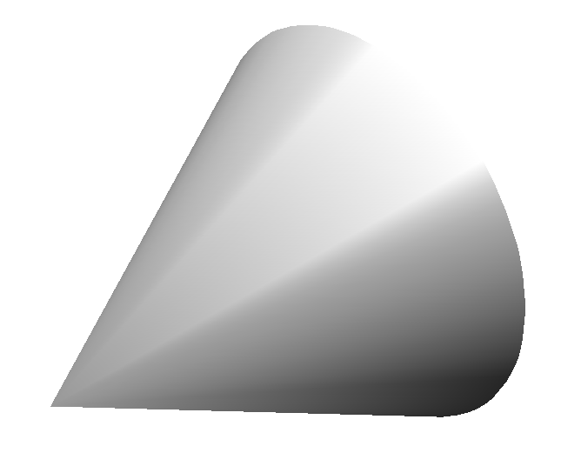
2. 求作主视图，并标出圆锥面上各点的其余两个投影。

Slide 9
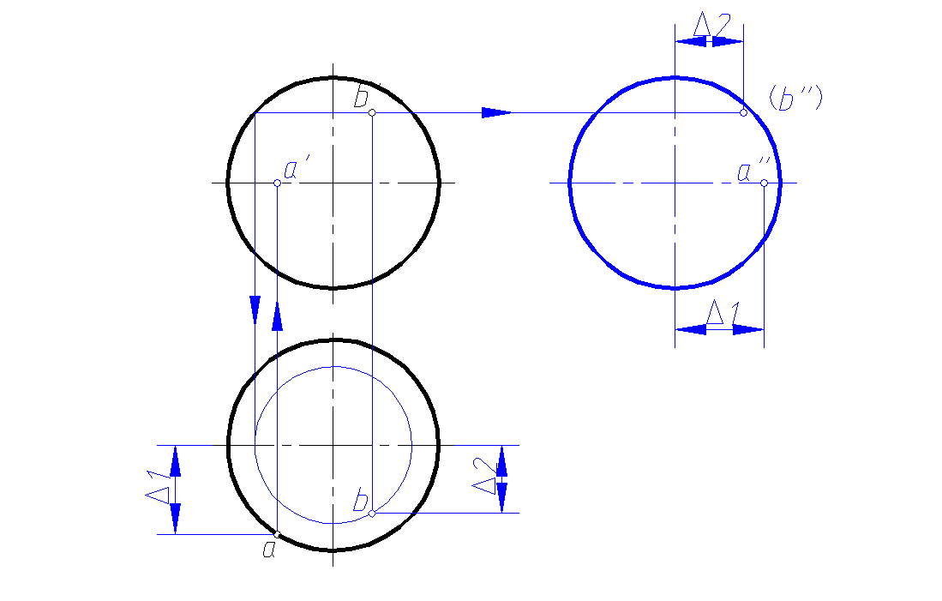
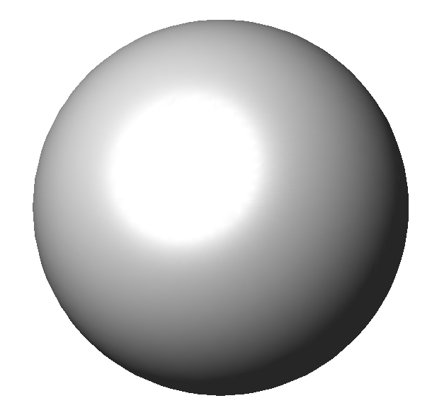
3. 求作球的左视图，并标出球面上各点的其余两个投影。

Slide 10
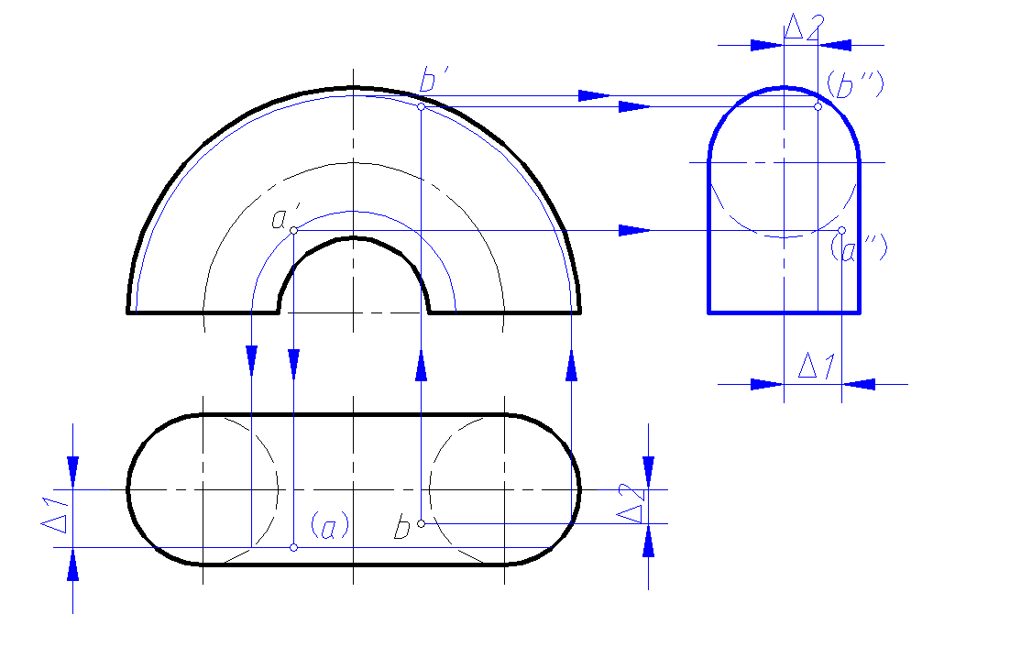

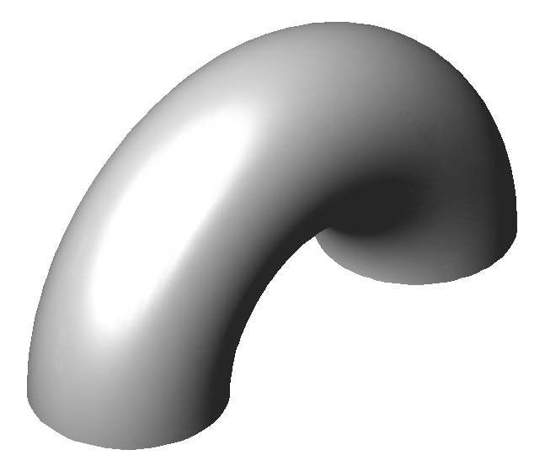
4. 求作左视图，并标出圆环面上各点的其余两个投影。

Slide 11
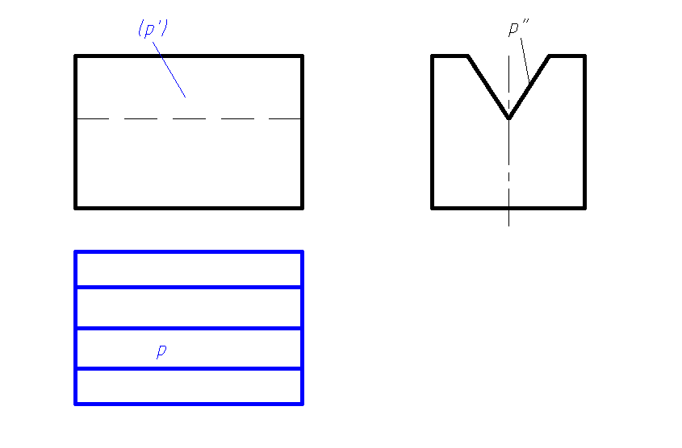
[补] 5. 求作俯视图，并标出面P的其余两个投影。

Slide 12
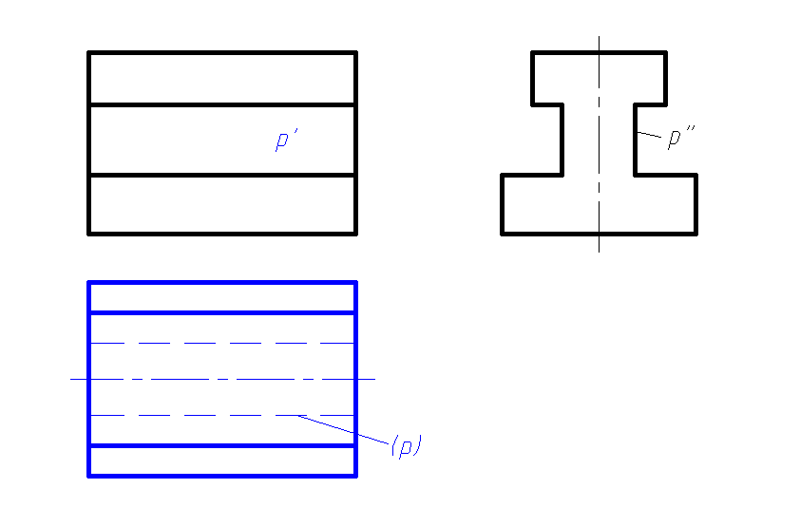
[补] 6. 求作俯视图，并标出面P的其余两个投影。

Slide 13
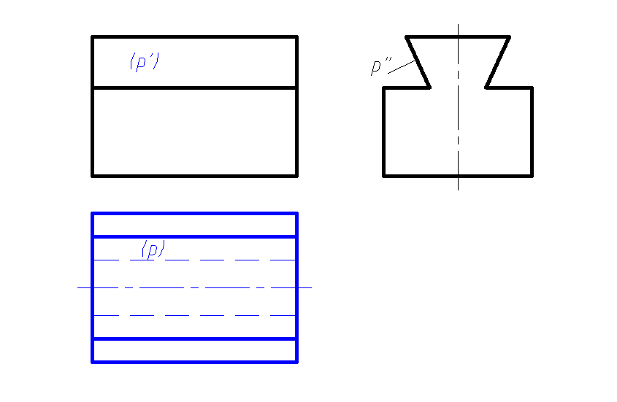
[补] 7 求作俯视图，并标出面P的其余两个投影。

